Slide 1
3. Vznik a vývoj pedagogiky sportu

Slide 2
Počátky „sportovní edukace“
pohybové aktivity (PA) – vždy součástí edukace = základní edukační prostředek (vztah k práci a boji, …)
první „sportovní pedagogové“ (= ten zkušenější)
vznik sportu – sportovní edukace = tradiční oblast každé kultury = vyšší stadium rozvoje civilizace
antický svět – systematická gymnastická výchova – propojení se školou, „mimoškolní aktivity“, vojenská výchova
antické olympijské hry – trenérství + lékařství
středověk – rytířské hry + další „sporty“ = i pro „volný čas“
učitelé tance, šermu, jezdectví, …

Slide 3
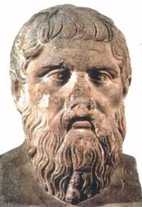
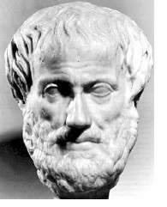
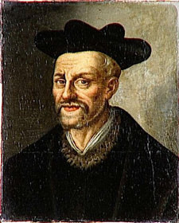
Počátky „sportovně-pedagogické teorie“
Platon (427–347 př. Kr.)
význam tělesných cvičení
vztah k branné výchově
rozvoj i dívek
medicína = léčba + gymnastiky = rozvoj zdraví
Aristoteles (384–322 př. Kr.)
význam tělesných cvičení
tělesná cvičení mají předcházet intelektuálnímu rozvoji
Středověk – pokles významu TV – redukce péče o tělo Renesanční myšlení
např. François Rabelais (1494–1553)
nový přístup k životu – sport = prostředek edukace

Slide 4
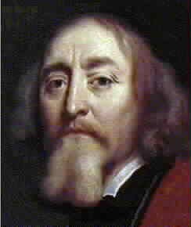
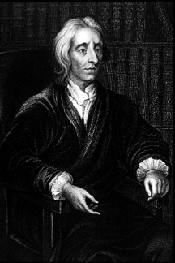
Počátky „sportovně-pedagogické teorie“
Jan Amos Komenský (1592–1670)
TV = součást komplexní edukace
přínos k rozvoji školní TV
TV do všech stupňů vzdělávací soustavy
John Locke (1632–1704)
TV = prioritní význam
TV + mravní + rozumová výchova = tři základní oblasti edukace
pojetí TV = podpora zdraví a rozvoj zdatnosti
= předpoklad úspěšného života

Slide 5
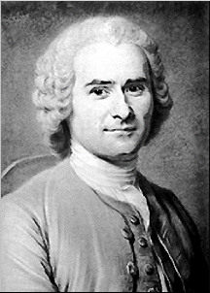
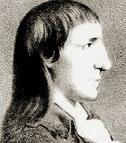
Počátky „sportovně-pedagogické teorie“
Jean Jacques Rousseau (1712–1778)
význam TV v přirozeném prostředí
v souladu s individuálními potřebami
radostná atmosféra
svobodná nabídka pohybových aktivit
zaměření na dítě (sportovce, klienta, studenta, …)
zrod novodobých (nejen) TV koncepcí
Johann Christoph GuthsMuths (1759–1839)
klasik školní tělesné výchovy
zavádění školní TV
u nás – nejprve živelně, později povinně (1869)

Slide 6
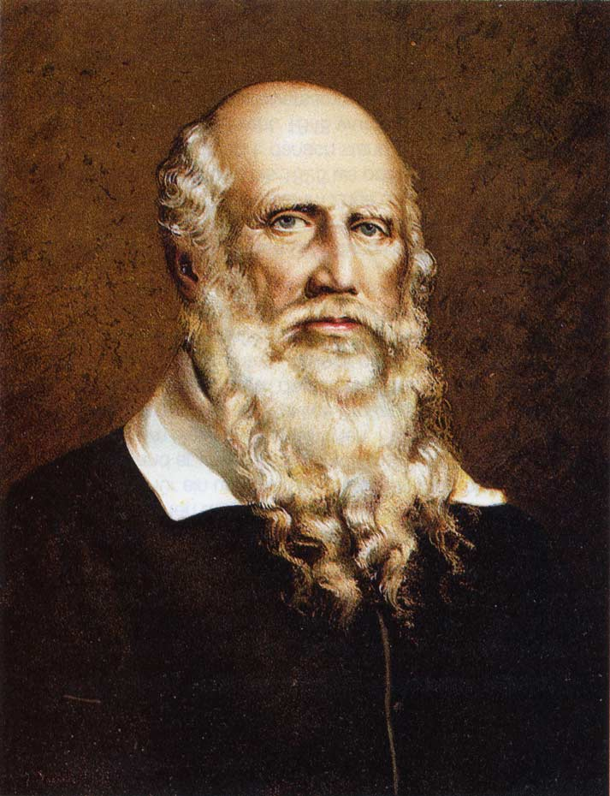
Rozvoj sportovní edukace
1. Novodobá národní hnutí 19. století – tělovýchova a sport = profilové aktivity:
německé turnerství – zakladatel Friedrich Ludwig Jahn (1778– 1852)
sokolské hnutí (Tyrš, Fügner) – kulturní + edukační – důraz na prvky filozofické, morální i estetické
2. Novodobý sport = rozvoj zdraví, fyzické zdatnosti, sociálních kompetencí + morální a estetická kultivace
klubový sport (Anglie – od 2. poloviny 18. století)
„školní“ sport (Anglie, USA – od 2. poloviny 19. století)

Slide 7
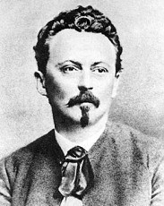
Miroslav Tyrš (1832–1884)
nejvýraznější postava českého kulturního života druhé poloviny 19. století
profesor dějin umění na univerzitě v Praze
teoretik a organizátor tělesné výchovy
1862 inicioval založení první české celonárodní masové tělovýchovné organizace Sokol
vytvořil českou tělovýchovnou soustavu
koncipoval české tělovýchovné názvosloví
nadčasový a globální význam = požadavek začlenění tělesné výchovy do celkového rozvoje člověka i celé společnosti

Slide 8
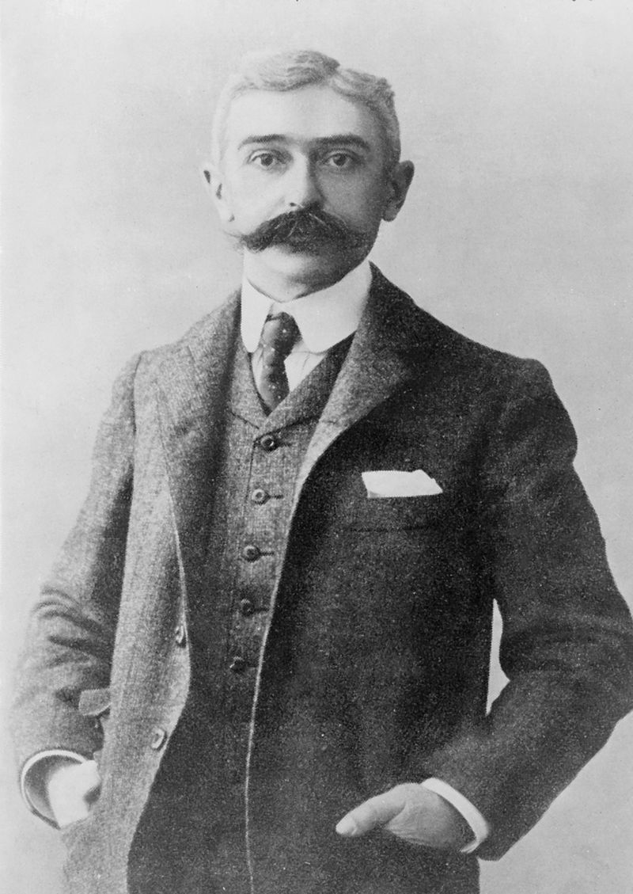
Rozvoj sportovně-pedagogické teorie
Impulzy anglické koncepce sportu (19./20. st.):
gentlemanský → amatérský sport →
rytířsky pěstovaný sport = mír a solidarita
moderně chápaný sport = prostředek olympijské výchovy
Pierre de Coubertin (1863–1937)
olympismus + olympijská výchova místo turnerské a gymnastické TV
tvůrce olympijské pedagogiky (Olympic Pedagogy)
pedagogické a psychologické vzdělání trenérů
navazuje současná olympijská pedagogika

Slide 9
Rozvoj sportovně-pedagogické teorie
Podněty reformní pedagogiky:
globální hnutí přelomu 19. a 20. st. – 20. a 30. léta 20. st.
důraz na přirozenost dítěte a jeho svobodu
posílení výchov – pracovní, estetická, TV
důraz na zdravotní aspekty TV
východisko současné humanistické sportovní edukace
např. školní farma Eduarda Štorcha na Libenském ostrově v Praze (20. léta 20. st.)
aktuální i pro dnešek – viz alternativní školy

Slide 10
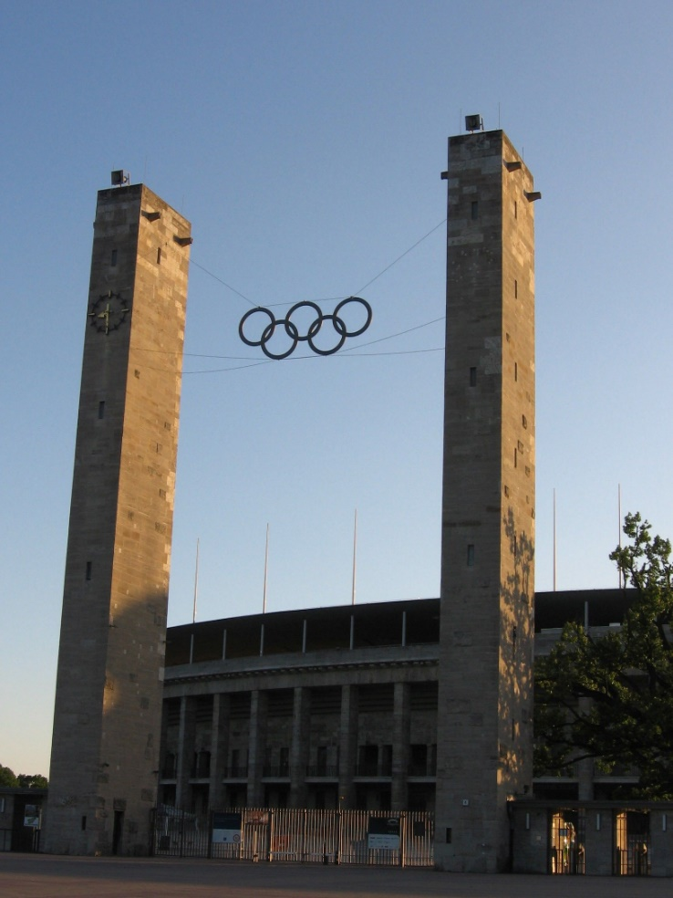
Zneužití sportu v totalitních systémech
Sportovní edukace v totalitních systémech:
= extrémně pravicové nebo levicové
důraz na ideologické + branné cíle
sport = sportovní úspěchy (za každou cenu) viz film Fair Play (2014)
sport = propaganda
sport a TV ve fašistickém Německu: - zneužití TV u organizace Hitlerjugend - OH Berlin 1936 - Leni Riefenstahlová – dokument OH – Olympia - podrobněji viz film Race (2016) – Jesse Owens

Slide 11
Současný rozvoj sportovní edukace
Pozitiva = sport ve škole, ve volném čase, pro seniory, …
Přetrvávající problémy:
souvisí s profesionalizací sportu
s ekonomickou lukrativností sportu (viz diskuse VŠ USA)
marný boj s dopingem
rozvoj násilí (na stadionech, mezi sportovci, …)
morální selhání některých sportovců i funkcionářů
problémy ve vztahu soutěžního sportu a edukace
Klíčové = hnutí za fair play + zachování základních hodnot sportu = radost, potěšení, rytířskost, zdravá forma rekreace, podpora zdraví, …
Neexistuje jednoduché řešení – klíčové = edukace

Slide 12
Soudobá pedagogika sportu
ve světě rozvoj od 60. let 20. století
vznik pedagogiky sportu souvisí s rozvojem vědy o sportu (Sport Science, Sportwissenschaft)
kriticky reflektuje dřívější názory na tělesnou výchovu
reaguje na dynamický rozvoj soutěžního i rekreačního sportu po 2. světové válce
analyzuje edukační význam sportu v současné společnosti
u nás především rozvoj didaktiky TV a v rámci teorie tréninku
rozvoj pedagogické kinantropologie (profesoři Dobrý, Rychtecký, Fröml, …)
rozvoj pedagogiky sportu (prof. Svoboda, doc. Jansa, …)

